Slide 1



La territorialisation de la Politique de la Ville
en France
vue à travers la réforme des zonages
Lucile Medina
Isabelle Berry-Chikhaoui
Université Montpellier 3
UMR 5281 ART-Dév

Slide 2
➀
La Politique de la Ville en France,
une politique territorialisée
de lutte contre la pauvreté urbaine

Slide 3
La Politique de la Ville
Ne concerne ni toutes les villes, ni toute la ville,
et n’est pas vraiment de la responsabilité des villes
Discrimination positive (affirmative action) territoriale
Géographie prioritaire d’intervention sur certains quartiers
Zonages
Egalité des places ou égalité des chances? (F. Dubet)
People/place
Un « détour par le territoire »? (D. Behar)

Slide 4
Des territoires et des dispositifs d’interventions multipliés
1976
Habitat et
Vie Sociale
(HVS)
1996
Zones Franches urbaines
(ZFU)
2003
Quartiers en rénovation urbaine
(ANRU)
1982
Zones d’Education Prioritaire
(ZEP)
1983
Dévelopt
Social des Quartiers
(DSQ)
1994
Grands Projets Urbains
(GPU)
2014
« Refonte »
des zonages
1981
Election de F. Mitterrand
+ 1ères émeutes
1989
Contrats de Ville
(DSU)
1990
Zones urbaines sensibles
(ZUS)
1995
Zones de redynamisation urbaine
(ZRU)
2000
Grands Projets de Ville
(GPV)
2012
Zones de sécurité prioritaire
(ZSP)
une politique construite par « sédimentation »

Slide 5
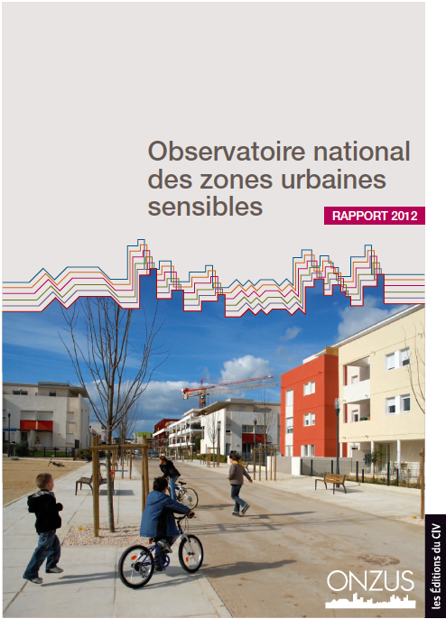
Un point commun des zonages : une approche statistique par l’exclusion et l’écart à la moyenne
9e rapport de l’Observatoire National des Zones Urbaines Sensibles (2012)
En ZUS :
Le revenu moyen est la moitié de celui du reste des villes françaises
La part de personnes vivant sous le seuil de pauvreté est 3 fois plus importante
La part de personnes bénéficiant de la CMU est 2,5 fois plus importante
La pauvreté y touche particulièrement les jeunes

Slide 6
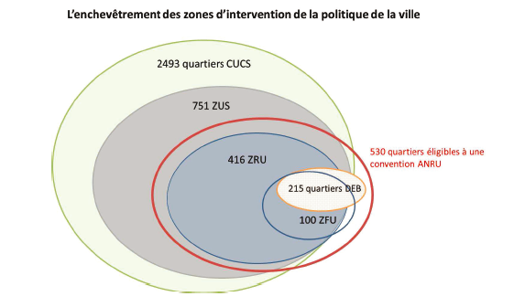
L’enchevêtrement des zones d’intervention de la politique de la ville

Slide 7
Cartographie des zones d’intervention à l’échelle de Montpellier
Cévennes
Mosson
Gély Figuerolles
Petit Bard
Pergola
Pas du Loup
Val de Croze
Paul Valéry

Slide 8
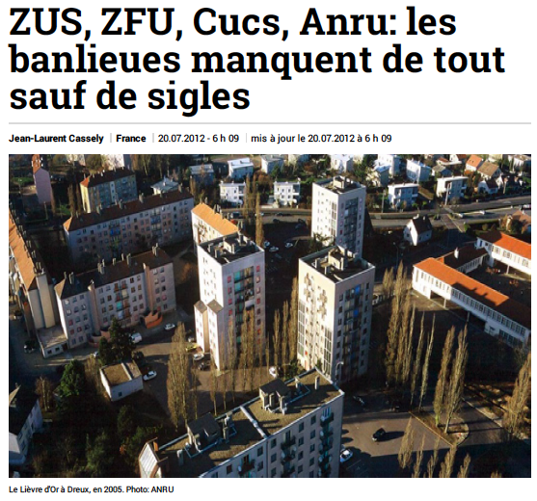
Une politique jugée sévèrement
sur sa complexité et sa dilatation conduisant à un « saupoudrage »
« la politique de la ville, c’est un peu la zone »
Slate.fr
20/07/2012

Slide 9
Extraits du rapport Livre vert de la géographie prioritaire, 2009
http://www.ville.gouv.fr/?livre-vert-geographie-prioritaire
« Les 542 quartiers ANRU métropolitains regroupent 430 ZUS –dont 208 de priorité 1 et 222 de priorité 2– et 112 quartiers de dérogation au titre de l’article 6 de la loi du 1er août 2003 –tous de priorité 2, sauf deux articles 6 GPV-ORU qui sont de priorité 1 ».
« 491 communes ont une ZUS dont 164 sans Cucs non ZUS et 752 communes ont un quartier Cucs non ZUS, dont 427 sans ZUS ».

Slide 10
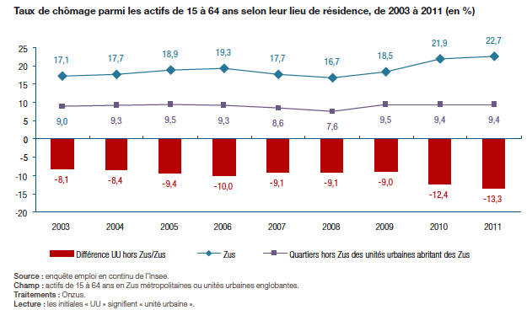
sur son manque d’efficacité

Slide 11
➁
« Simplification, simplification, simplification » : la réforme du zonage

Slide 12
Récapitulatif des principales étapes de cette mise en place au cours de 2014 :
2008 : La Loi de Finances impose une révision des périmètres tous les 5 ans
octobre 2012 – Janvier 2013 : Concertation nationale, « Quartiers, engageons le changement »
loi du 21 février 2014 de programmation pour la ville et la cohésion urbaine qui prévoit la refonte de la carte des quartiers prioritaires
juin 2014 : publication de la liste des 1300 quartiers retenus
de juillet à fin 2014 : Concertation avec les acteurs locaux pour fixer les périmètres précis des « territoires cibles »
- 1er janvier 2015 : Entrée en vigueur de la nouvelle géographie d’intervention. Signature des contrats de ville

Slide 13
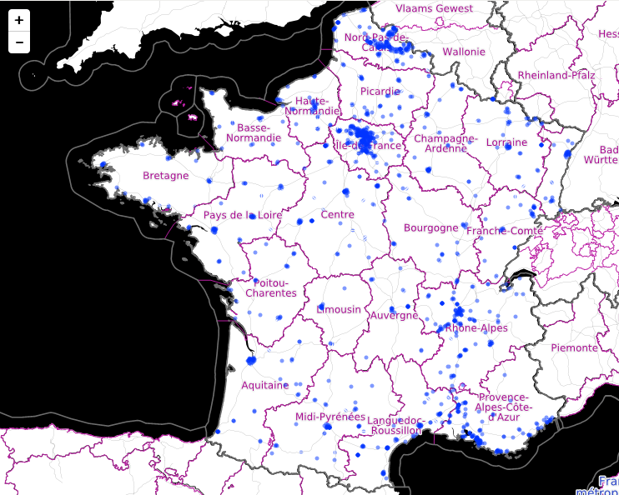
1300 quartiers :
ciblage plus important
Simplification du dispositif
Ville.gouv.fr

Slide 14
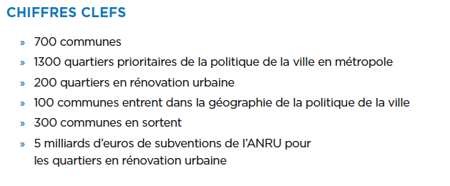

Slide 15
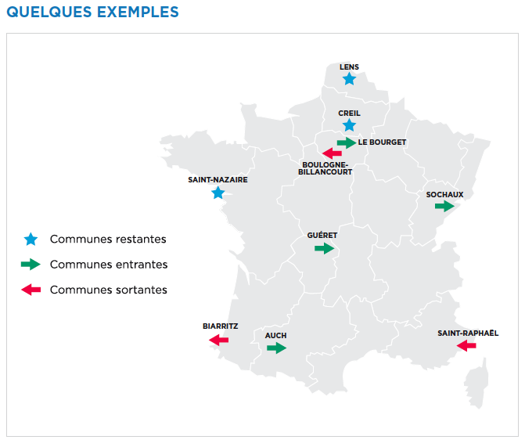
« C’est la réalité de la pauvreté en France, loin d’être cantonnée aux territoires périphériques des grandes villes, qui apparaît ainsi au grand jour »
La nouvelle politique de la ville, dossier de presse, 17 juin 2014 (ville.gouv.fr)

Slide 16
Une réforme de la méthode sans toucher au principe du zonage
à la place d’un « indice synthétique d’exclusion », un seul critère retenu : le niveau de revenu des habitants
Sont retenus les secteurs où la moitié de la population dispose d’un revenu annuel inférieur à 11250 euros, soit moins de 60% du revenu médian national
une pondération locale par rapport au niveau de vie de la ville pour ajuster les périmètres
un changement de méthode du découpage : utilisation d’un carroyage de 200 m x 200 m par l’INSEE.

Slide 17
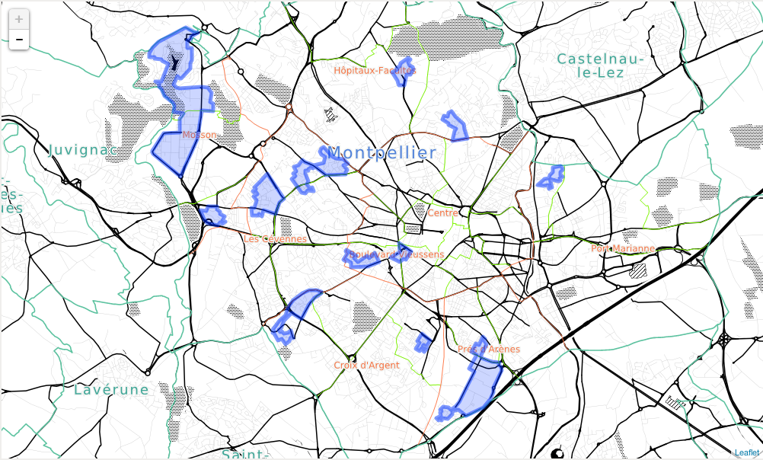
Carte de la nouvelle géographie prioritaire sur Montpellier
Ville.gouv.fr

Slide 18
➂
« Les inégalités territoriales sont-elles solubles dans le zonage? »
(extrait du rapport Vers l’égalité des territoires,
E. Laurent dir., 2013)

Slide 19
Le principe même du zonage mis en débat
une forme de technocratisme dénoncé pour ses effets pervers de stigmatisation des territoires ciblés, non compensés par des effets réels de mise à niveau
critique de la logique de ce « détour territorial » qui évite la question sociale (et ethnique) et postule une équivalence entre les inégalités territoriales et les inégalités sociales
est-on en mesure de bâtir des réponses pertinentes sur la base des périmètres définis?
critique de l’effet de substitution induit entre les moyens d’exception attribués et les politiques de droit commun

Slide 20
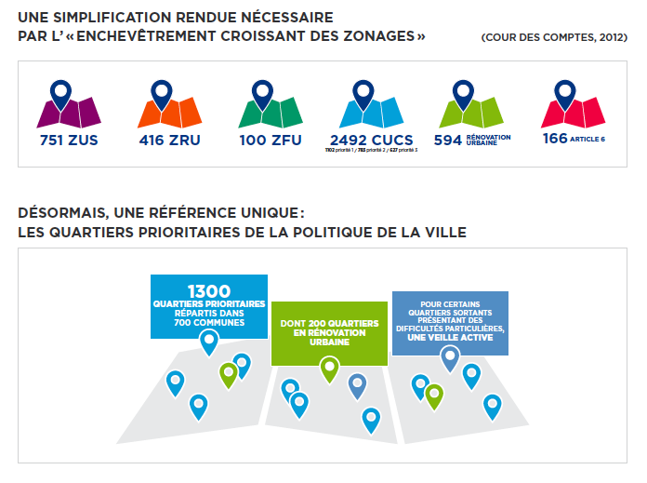
Une simplification dont on peut douter
+ Zones Franches Urbaines
La nouvelle politique de la ville, dossier de presse, 17 juin 2014 (ville.gouv.fr)

Slide 21
Le critère retenu qui ne fait pas l’unanimité:
Un critère de revenus facile à mettre en œuvre mais réducteur face au caractère multidimensionnel de la pauvreté -> un « système de pauvreté » qui reste à cibler (Pinçon et Pinçon-Charlot) et un « sentier du décrochage » à caractériser (D. Behar)
L’affirmation de l’Etat face à des acteurs locaux inquiets
« L’Etat est de retour dans les banlieues » JM Hayrault (premier ministre)

Slide 22
Conclusion
Des tractations délicates national/local et pour l’heure non abouties pour arrêter les périmètres définitifs
Penser non plus en termes de géographie prioritaire mais en termes de géographie stratégique différenciée : revisiter la géographie prioritaire vers plus de plasticité
Mettre davantage en avant les interdépendances entre les territoires -> notion d’« égalité-relation » (P. Rosanvallon)

